Slide 1
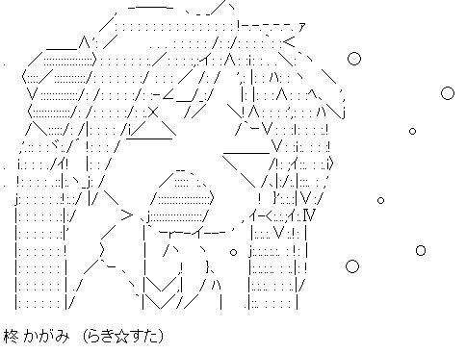
午间划水
BNDS 全场最菜但是仍然怀揣梦想的AloNE

Slide 2

Infinite Fraction Path
0到N-1标号的城市，每个城市i向($i^{2}$+1) mod N连一条边，每个城市又具有一个在0-9之间的值，这样从每个城市出发按照边走，每次把经过城市的值加在末位就对应了一个无穷数串，输出最大的前N位
N≤150000

Slide 3
Infinite Fraction Path-solution
[ACM-ICPC 2017 Shenyang G]
容易发现这是一个有环图，走小于n步就一定会陷入某个环
bfs即可，但需要显而易见的剪枝
1.使用优先队列
2.当搜到某一位发现比当前位最大值小，减掉
3.如果有两条路径合并，保留一条即可

Slide 4
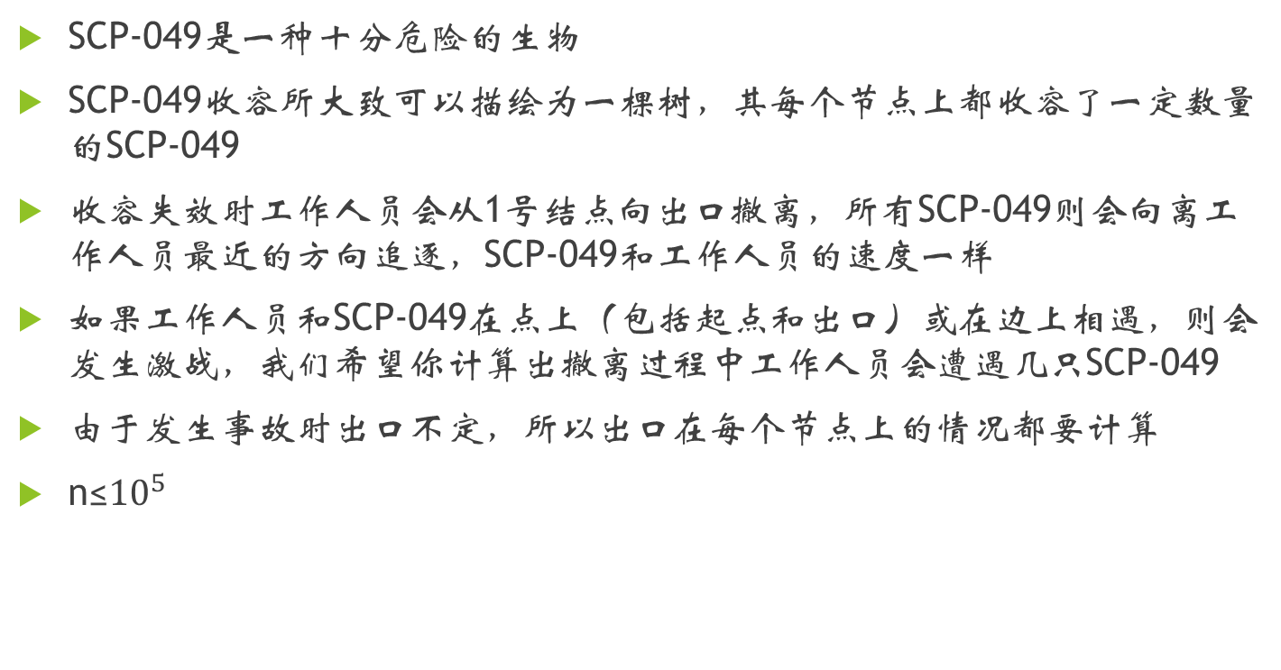
Escape
SCP-049是一种十分危险的生物
SCP-049收容所大致可以描绘为一棵树，其每个节点上都收容了一定数量的SCP-049
收容失效时工作人员会从1号结点向出口撤离，所有SCP-049则会向离工作人员最近的方向追逐，SCP-049和工作人员的速度一样
如果工作人员和SCP-049在点上（包括起点和出口）或在边上相遇，则会发生激战，我们希望你计算出撤离过程中工作人员会遭遇几只SCP-049
由于发生事故时出口不定，所以出口在每个节点上的情况都要计算
n≤${10}^{5}$

Slide 5
Escape - Solution
[By h10 in 2018]
假设SCP-049追上人类后不攻击，而是跟着人类走到出口
那么我们发现：如果终点在T，那么初始位置为x的SCP-049能追上人类当且仅当dis(1,T)≥dis(x,T)
显然只有在终点所在子树上的结点（还有1）才可能产生贡献，记录该棵子树不同dep对应的点
考虑点x，它最多只能对dep=dep[x]/2+1的点产生贡献，再高就追不上了
给那个点加上点x的贡献
对于每个点，能在其父亲做出口时就可以抓到的点一定也可以在该点做出口时抓到，所以贡献+=父亲的贡献
dfs两遍即可

Slide 6

LoversII
n个女孩m个男孩，每个女孩有值$a_{i}$，每个男孩有值$b_{j}$
如果$a_{i}$+ $b_{j}$≥K，则这对男女可以配对
给定K，以及q个询问,每个询问区间[L,R]，问是否可以令所有女孩同区间内的男孩构成匹配。女孩不能失配，男孩可以
n,m≤200000 q ≤100000 a,b ≤${10}^{9}$

Slide 7
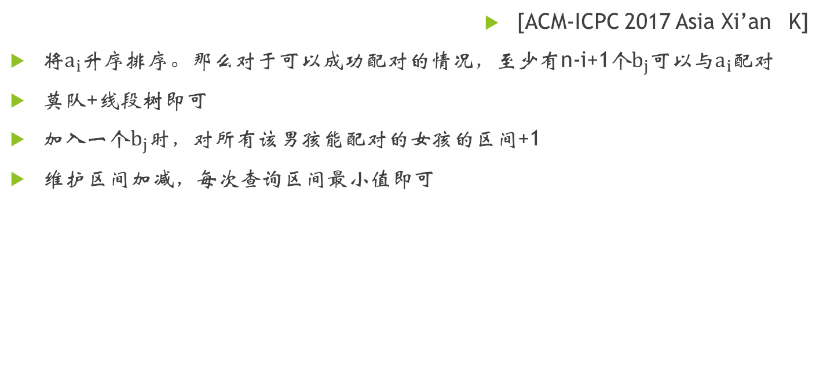
LoversII-solution
[ACM-ICPC 2017 Asia Xi’an K]
将$a_{i}升$序排序。那么对于可以成功配对的情况，至少有n-i+1个$b_{j}$可以与$a_{i}$配对
莫队+线段树即可
加入一个$b_{j}$时，对所有该男孩能配对的女孩的区间+1
维护区间加减，每次查询区间最小值即可

Slide 8
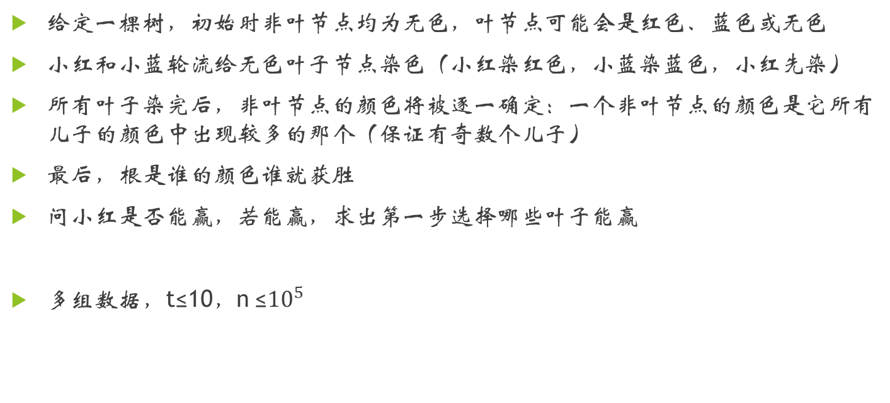
Red and Blue
给定一棵树，初始时非叶节点均为无色，叶节点可能会是红色、蓝色或无色
小红和小蓝轮流给无色叶子节点染色（小红染红色，小蓝染蓝色，小红先染）
所有叶子染完后，非叶节点的颜色将被逐一确定：一个非叶节点的颜色是它所有儿子的颜色中出现较多的那个（保证有奇数个儿子）
最后，根是谁的颜色谁就获胜
问小红是否能赢，若能赢，求出第一步选择哪些叶子能赢
多组数据，t≤10，n ≤${10}^{5}$

Slide 9
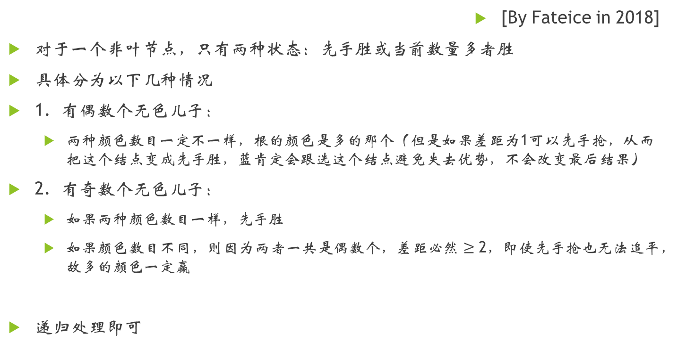
Red and Blue - Solution
[By Fateice in 2018]
对于一个非叶节点，只有两种状态：先手胜或当前数量多者胜
具体分为以下几种情况
1. 有偶数个无色儿子：
两种颜色数目一定不一样，根的颜色是多的那个（但是如果差距为1可以先手抢，从而把这个结点变成先手胜，蓝肯定会跟选这个结点避免失去优势，不会改变最后结果）
2. 有奇数个无色儿子：
如果两种颜色数目一样，先手胜
如果颜色数目不同，则因为两者一共是偶数个，差距必然$≥$2，即使先手抢也无法追平，故多的颜色一定赢
递归处理即可

Slide 10

Naomi with Graph
给定一个n个点m条边的无向图，每条边边长为1
每个点有一个权值$A_{i}$
设d(i)为i到1的距离
任意插入若干条边，最小化$\sum{{(A_{i}−d\left(i\right))}^{2}}$
n≤40, m ≤1600

Slide 11
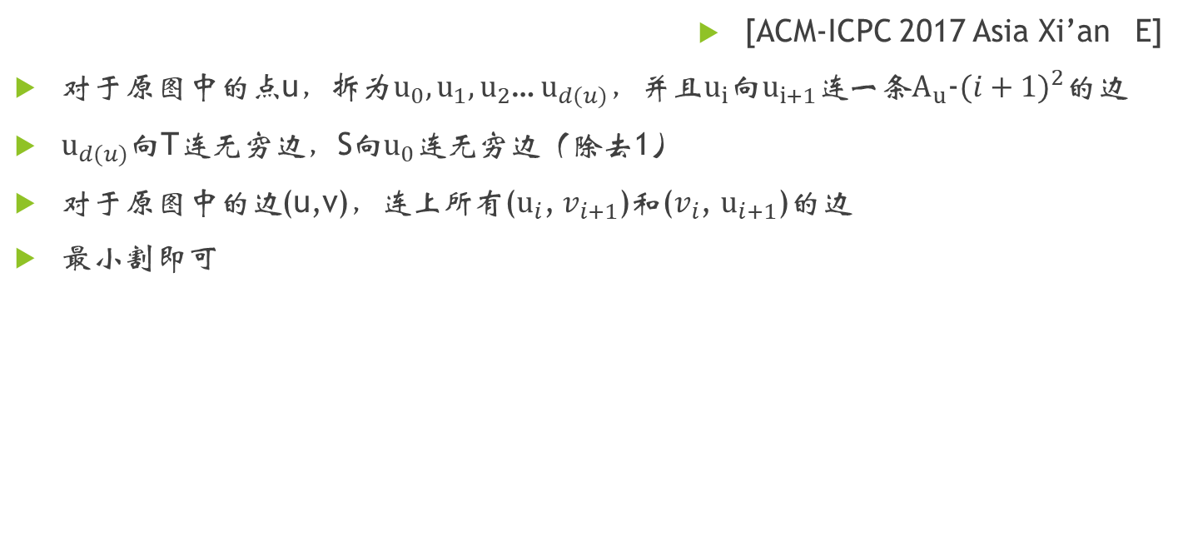
Naomi with Graph-solution
[ACM-ICPC 2017 Asia Xi’an E]
对于原图中的点u，拆为$u_{0},u_{1},u_{2}$… $u_{d(u)}$，并且$u_{i}向u_{i+1}$连一条$A_{u}$-${(i+1)}^{2}$的边
$u_{d(u)}$向T连无穷边，S向$u_{0}$连无穷边（除去1）
对于原图中的边(u,v)，连上所有($u_{i}$, $v_{i+1}$)和($v_{i}$, $u_{i+1}$)的边
最小割即可

Slide 12
Image Recognition
N张图，每张图一个M位二进制数，保证任意两图至少有一位不同
Q次询问，每次给出一个大小为k的子集，需要选出小于k位使得可以区分这个子集中的任意两张图片
T≤100，N ≤2000，M ≤4000，Q ≤2000

Slide 13
Image Recognition-solution
[ACM-ICPC 2017 Asia Xi’an G]
把01串插入trie树中，选择trie中LCA分叉的那一位即可
k个点的LCA可以缩到k-1个
先预处理出n个串以及他们的LCA
每次询问相当于选一些叶子找出他们的LCA，遍历一遍树找出LCA和串尾叶子最多2n-1个点，随便dfs就行

Slide 14
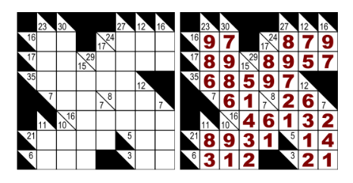
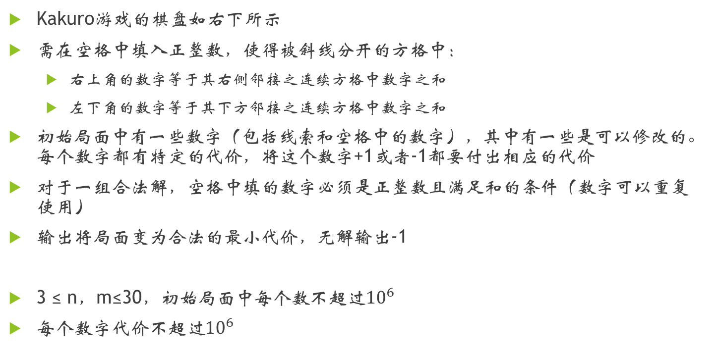
Kakuro
Kakuro游戏的棋盘如右下所示
需在空格中填入正整数，使得被斜线分开的方格中：
右上角的数字等于其右侧邻接之连续方格中数字之和
左下角的数字等于其下方邻接之连续方格中数字之和
初始局面中有一些数字（包括线索和空格中的数字），其中有一些是可以修改的。每个数字都有特定的代价，将这个数字+1或者-1都要付出相应的代价
对于一组合法解，空格中填的数字必须是正整数且满足和的条件（数字可以重复使用）
输出将局面变为合法的最小代价，无解输出-1
3 ≤ n，m≤30，初始局面中每个数不超过${10}^{6}$
每个数字代价不超过${10}^{6}$

Slide 15
Kakuro-solution
[By 杜瑜皓 at BJWC2018]
费用流
线索分为两种点，右上角的线索与S相连，左下角的线索与T相连。
空格看作从右上线索点连向左下线索点的边
对于一张图，令初始状态所有空格都填1，可以推出在这种局面下每个线索应该是什么，当前Ans则为给出局面和设定局面的费用差
对于一个点考虑加两种边：如果该点当前值比初始值小，则连容量为（初始值-当前值），费用为-c的边；对所有点都加一条容量为inf，费用为c的边
跑最小费用可行流
（判无解：如果一条边的费用为inf，且其反边容量>0；或者费用为-inf，正边容量>0，则修改了不能修改的边，无解）

Slide 16

套路
有n个数，特征值$为a_{1}, a_{2},$ $a_{3},……a_{n}$ (1 ≤ $a_{i}$ ≤ m)
这些数两两有一个相似度，i和j的相似度是| $a_{i}−a_{j}$|
选取一段连续的区间，定义区间的相似度为区间内所有数两两之间最小的相似度，用s(l,r)表示
希望选取长度至少为k的区间并使得安全值最大，安全值定义如下:
s(l,r)*(r-l)
子任务 | 分值 | n 的规模 | m 的规模
1 | 7 | n≤100 | m≤50000
2 | 13 | n≤5000
3 | 20 | n≤50000 | m≤1000
4 | 30 |  | m≤50000
5 | 30 | n≤200000 | m≤200000

Slide 17
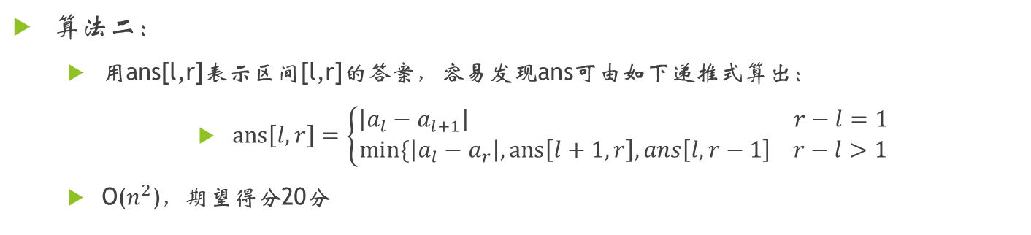
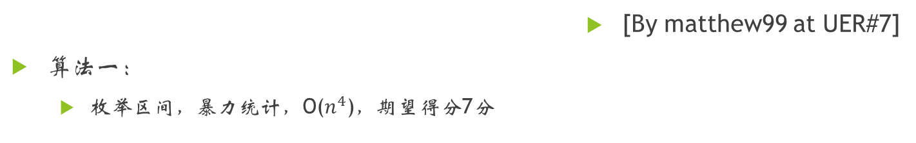
套路-solution
[By matthew99 at UER#7]
算法一：
枚举区间，暴力统计，O($n^{4}$)，期望得分7分
算法二：
用ans[l,r]表示区间[l,r]的答案，容易发现ans可由如下递推式算出：
$ans\left[l,r\right]=\left\{\begin{aligned}\left|a_{l}−a_{l+1}\right| r−l=1 \\ min⁡\{\left|a_{l}−a_{r}\right|,ans\left[l+1,r\right],ans\left[l,r−1\right] r−l>1\end{aligned}\right.$
O($n^{2}$)，期望得分20分
算法三：
m ≤ 1000，故长度>m的区间肯定有两个数的特征值重复，答案为0，故处理长度小于等于m的区间即可

Slide 18
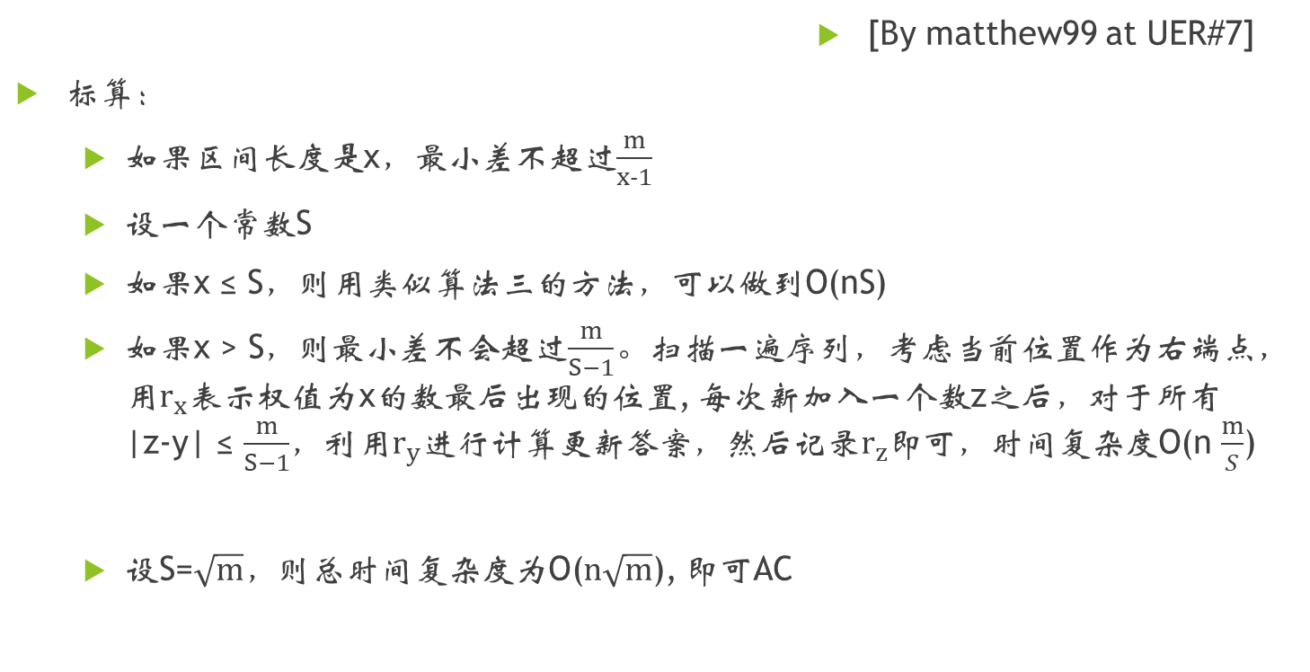
套路-solution
[By matthew99 at UER#7]
标算：
如果区间长度是x，最小差不超过$\frac{m}{x−1}$
设一个常数S
如果x ≤ S，则用类似算法三的方法，可以做到O(nS)
如果x > S，则最小差不会超过$\frac{m}{S−1}$。扫描一遍序列，考虑当前位置作为右端点，用$r_{x}$表示权值为x的数最后出现的位置, 每次新加入一个数z之后，对于所有|z-y| ≤ $\frac{m}{S−1}$，利用$r_{y}$进行计算更新答案，然后记录$r_{z}$即可，时间复杂度O(n $\frac{m}{S}$)
设S=$\sqrt{m}，$则总时间复杂度为O($n\sqrt{m}$), 即可AC

Slide 19
END.
鸣谢：以下几道题目由livingshade提供
Infinite Fraction Path
LoversII
Naomi with Graph
Image Recognition

